Slide 1

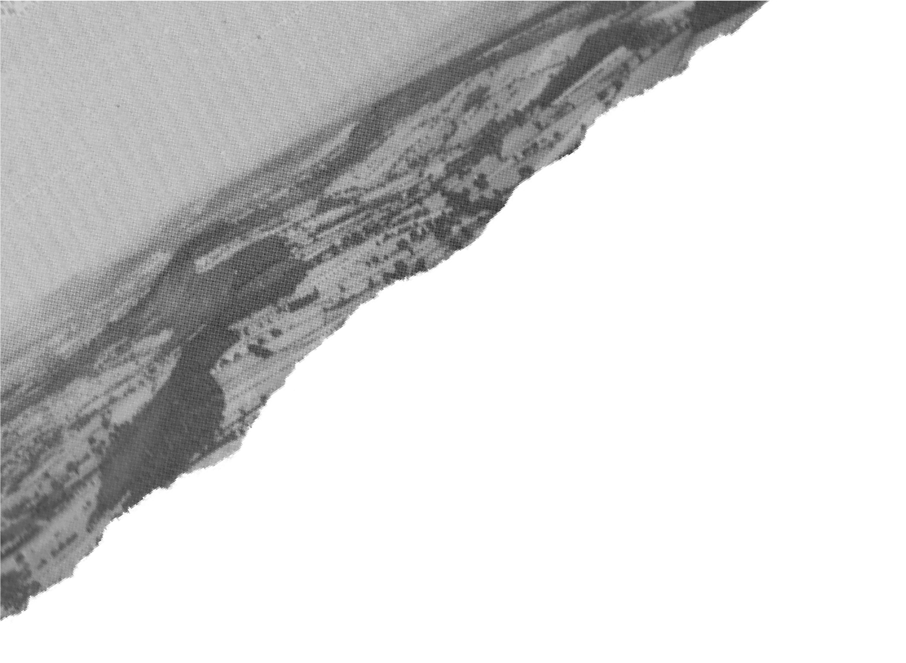





Conexões e redes Eduardo Pereira
AULA-Dev

Slide 2
Camada Física-Tipos de Sinais
Podemos ver dois tipo de sinais, entre eles o sinal analógico com infinitos valores num intervalo de tempo, e o digital com uma quantidade limitada.

Slide 3
Camada Física-Sinais Digitais
Os sinais Digitais são representados por níveis, estes nas quais possuem uma quantidade finita dos valores.

Slide 4
Camada Física-Perda de transmissão
Ruído: Ocasionados devido aos sinais enviados que possuem imperfeições então ocorre a perda de transmissões.
-Atenuação: geralmente os três principais fatores causadores da atenuação são o material do cabo utilizado, a frequência do sinal e a distância percorrida. Como resolução para evitar a perda é utilizado amplificadores;
-Distorção: é a deformação dos sinais por ruídos durante a sua propagação, levando a chegada não-linear .

Slide 5
Camada Física-Conversão Digital-Digital
A conversão de dados digitais para sinais digitais é necessário a codificação de dados, que é enviada ao receptor que a decodifica, então pode ser utilizado diversos tipos:
-Unipolar : Simples e os níveis se encontram em um dos lados do tempo;
-Polar: Os níveis se encontram em ambos os eixos do tempo;
-Manchester: Utiliza-se a mudança de transmissão no meio do nível, indicando o sincronismo da informação.

Slide 6
Camada Física-Conversão Analógica-Digital
Na conversão Analógica para digital, utiliza-se o teorema de Nyquist em que a taxa de amostragem deve ser duas vezes maior que a maior frequência do sinal.

Slide 7
Modos de Transmissão
Alguns dos modos de transmissão são:
-Transmissão Paralela (Grupos de bits);
-Transmissão Serial (Um bit segue outro);
-Transmissão Serial Assíncrona (envio de frames sem sincronismo);
-Transmissão Serial Síncrona (utiliza um relógio de sincronismo);

Slide 8
Conversão digital /analógica -Modulação
Na conversão digital para a analógica, é necessário a modulação de dados, em que é modificado o seu formato. Pode se ocorrer quatro tipos de mudanças, entre eles estão :
-Mudança da amplitude (ASK);
-Mudança da frequência (FSK);
-Mudança de fase (PSK);
-QAM (Combinação ASK e PSK).

Slide 9
Conversão digital /analógica -Modulação
-Mudança da amplitude (ASK):

Slide 10
Conversão digital /analógica -Modulação
-Mudança da frequência (FSK):

Slide 11
Conversão digital /analógica -Modulação
-Mudança de fase (PSK):

Slide 12
Conversão analógica - analógica
Para a conversão é utilizado três processos :
-AM (modulação de amplitude);
-FM (modulação de frequência);
-PM (modulação de fases).

Slide 13
Multiplexação
Multiplexação possui três meio de estarem sendo utilizadas:
-TDM (Tempo compartilhado);
-FDM (Frequência compartilhada);
-WDM (Divisão do comprimento da onda).

Slide 14
Meios de Transmissão - Guiados
Entre eles estão:
-Par-Trançado, Se baseia em pares de Cabos de cobre na qual previnem a interferência eletromagnética, e é revestido por um papel alumínio, ou outros materiais, prevenindo a obstrução do cabo;
-Cabo coaxial, é um cabo condutor utilizado para a transmissão de sinais, embora possua uma velocidade inferior aos outros dois meios, possui uma grande vantagem em relação a distância, sendo geralmente utilizado em redes e TV;
-Cabo de fibra-óptica, A fibra óptica é um meio de propagação feita de vidro, é o meio mais rápido para transmissões e não sofre interferência por campos eletromagnéticos, por haver fótons. Entretanto pode justamente ser feita de vidro possui uma fragilidade maior do que os outros meios .

Slide 15
Meios de Transmissão – Não Guiados
Entre eles estão:
-Rádio terrestre;
-Rádio por satélite (utiliza uma antena transmissora para se enviar aos satélites que enviará para as TV,AM, etc);
-Infravermelho (laser).

